Slide 1
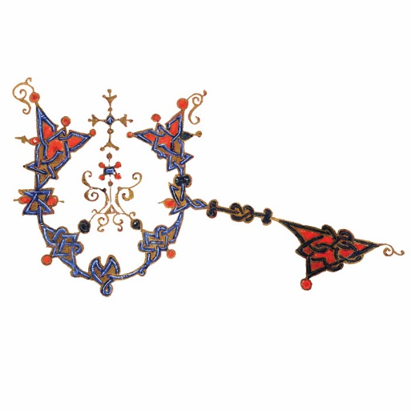
Գրաբարը «Մխիթար Սեբաստացի» կրթահամալիրում
«Գրաբարի իմացության անհրաժեշտությունը մեր օրերում» կլոր սեղան
Արարատյան Հայրապետական թեմ. 2015թ. նոյեմբերի 25

Slide 2
Գրաբարը կրթահամալիրում
Հանրակրթական դասընթաց 5-9-րդ դասարանում («Հայոց լեզվի», «Գրականության» բաղկացուցիչ)
Կրթահամալիրի ուսումնական օրացույցով
Ավագ դպրոցում՝ սովորողի ընտրությամբ դասընթաց
Լրացուցիչ կրթություն
Երաժշտության, արվեստի ծրագրերով

Slide 3
Հանրակրթական դասընթաց 5-9-րդ դասարանում
Ուսումնական նյութերի մեդիատիրույթը՝
Մեդիագրադարանում՝ գրաբարի բաժին
Գրաբարի ընթերցարաններ
Ուսուցիչների բլոգներում գրաբարի էջ
Հասմիկ Թոփչյան
Տաթև Աբրահամյան
Մարգարիտ Հարությունյան
Արևիկ Ներսիսյան
Քրիստինե Շահբազյան

Slide 4
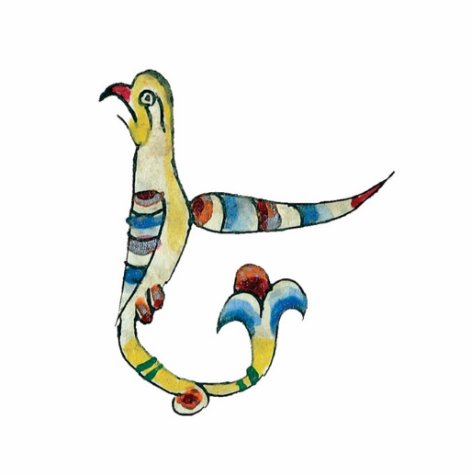
Գողթան երգեր
Առակներ, խրատներ, սաղմոսներ Հին Կտակարանից
Առակներ, հատվածներ Նոր Կտակարանից
Հայ միջնադարյան գրականությունից՝ Գրիգոր Նարեկացի, Վարդան Այգեկցի, Մխիթար Գոշ
Գրաբարի ուսուցման տեսադասեր

Slide 5
Կրթահամալիրի ուսումնական օրացույց
Գրաբարի օրեր
Թարգմանչաց օր
Թարգմանչական ստուգատես
Հայ Առաքելական եկեղեցու տաղավար տոներ
Սուրբ Ծնունդ,
Սուրբ Հարություն,
Քրիստոսի Պայծառակերպության,
Սուրբ Աստվածածնի,
Սուրբ Խաչի

Slide 6
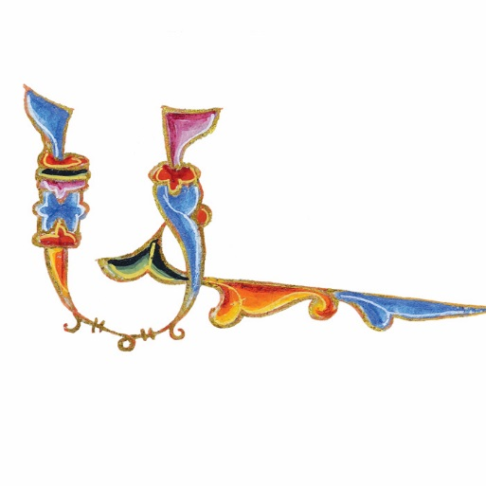
Գրաբարը երաժշտության ծրագրում
Տերունական աղոթք
Շարականներ
Միջնադարյան տաղեր
Ունկնդրում, միասնական կատարում տոների, ծեսերի, հավաքների ժամանակ,
առավոտյան ընդհանուր պարապմունքներին, մեդիաուրբաթներին:
«Սեբաստացիներ» երգչախմբերի երգացանկերում՝
ուսուցչական
պատանեկան
մանկական

Slide 7
Լրացուցիչ կրթություն
Ամենամսյա ֆլեշմոբում գրաբարից առաջադրանք՝ սկսած 4-րդ դասարանից
Ուսումնական նախագծեր
Ընտանեկան նախագծեր
Ընդհանուր պարապմունքներ
Օրինակներ՝
Արսեն Մինասյան, 4-րդ դասարան
Հրաչյա Աբգարյան, 4-րդ դասարան
Լուիզա և Դավիթ Արտենյաններ, 4-րդ դասարան
Միլենա Դանիելյան, 4-րդ դասարան
Արեն Մինասյան, 5-րդ դասարան,
Առցանց դաս «Գրաբարյան ասացվածքներ», 4-5-րդ դասարանցիներ
Լիլիա Սահակյան, 6-րդ դասարան
Էլեն Բաբայան, 6-րդ դասարան

Slide 8
Օրինակներ Հարություն Ասատրյան, «Գողթան երգեր», 7-րդ դասարան Ալեն Առաքելյան, «Աստվածաշնչյան առակներ», 8-րդ դասարան Էլեն Ջանոյան, Մ. Մաշտոց, շարական Արփի Սահակյան, ընտանեկան ընթերցումներ Ութերորդ դասարանցիներ, գրաբարյան ընթերցումներ Միքայել Կամենդատյան, «Ճառ Վարդանայ Մամիկոնեի», 8-րդ դասարան Աստղիկ Կիրակոսյան, Մ. Մաշտոց, շարական Աննա Մաթևոսյան, 11-րդ դասարան, Առակներ, 1, 2

Slide 9
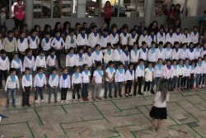
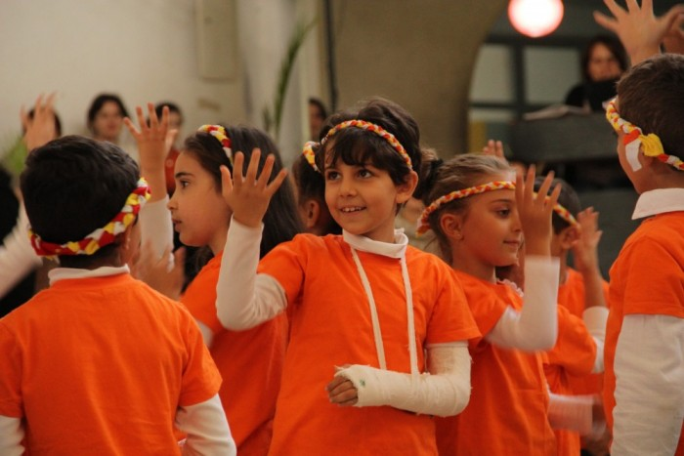
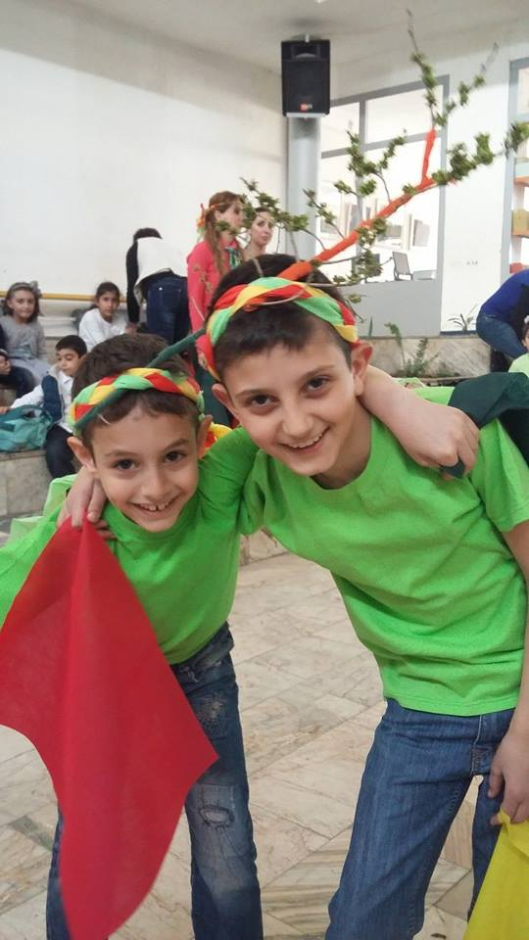
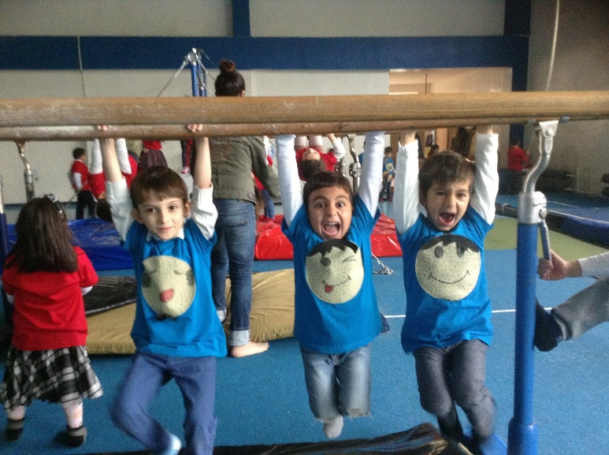
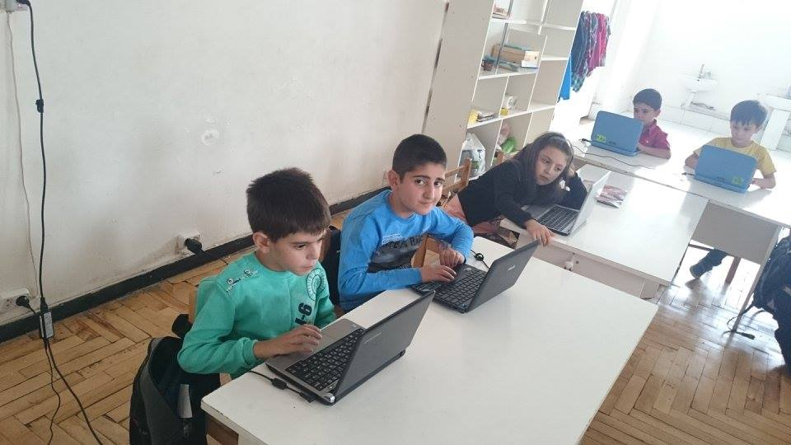

Slide 10
Շնորհակալություն
Հասմիկ Թոփչյան
Արևիկ Ներսիսյան
Երևանի «Մխիթար Սեբաստացի» կրթահամալիր

